Slide 1
Problémy etiky techniky

Slide 2
„Klasické“ zdroje
Martin Heidegger: věda, technika a zamýšlení (1953). (technika není dobrá/špatná – přejímá úmysly a vlastnosti zhotovitele)
Hans Jonas: Princip odpovědnosti. Pokus o etiku pro technologickou civilizaci. (originál: 1979)
Josef Šmajs: Tři poznámky k ekologické dimenzi techniky. Filosofický časopis. Praha: Filosofický ústav AV ČR, 2000, roč. 48, č. 5, s. 731-740.
Cennydd Bowles: Etika budoucnosti. (2021)

Slide 3
Rozumové univerzálne roboty K. Čapka
Rozumové neznamená rozumné
Viera vo vedecký projekt, viera v techniku, utopické predstavy o skvelej budúcnosti ľudstva
Rozumovo sa zachovali ľudia i roboti – nerozumne
Rozdiel medzi rozumovosťou a rozumnosťou – v kritičnosti a opatrnosti, zdržanlivosti

Slide 4
Isaac Asimov (1948)
Zákony robotiky
Robot nesmí ublížit člověku nebo svou nečinností dopustit, aby bylo člověku ublíženo.
Robot musí uposlechnout příkazů člověka, kromě případů, kdy jsou tyto příkazy v rozporu s prvním zákonem.
Robot musí chránit sám sebe před poškozením, kromě případů, kdy je tato ochrana v rozporu s prvním, nebo druhým zákonem
ASIMOV, I.: Já robot. Praha: Odeon, 1981, s. 4. (povídka Hra na honěnou)
(nultý z.) Robot nesmí ublížit lidstvu nebo svou nečinností dopustit, aby mu bylo ublíženo.

Slide 5

Antropocentrický princip odpovědnosti
V 1979 Hans Jonas: Princip odpovědnosti. Pokus o etiku pro technologickou civilizaci
„Jednej tak, aby účinky tvého jednání byly slučitelné s pokračováním vpravdě lidského života na Zemi." (Jonas, 1997, 35)
Jednat tak, aby důsledky činnosti nepůsobily ničivě na budoucí možnost takového života
Neohrožovat podmínky neomezeného trvání lidstva na Zemi

Slide 6
Odpovědnost – znovuovládnutí techniky
Již je zřejmý destruktivní účinek technologií a techniky
Technický rozvoj se stále více udržuje sám - je samospásnou hnací silou - mimo kontrolu
Technický pokrok chytil člověka do pasti - nastražuje past sám na sebe
Řešení - proměna podstaty strategie lidského jednání
Tři fáze moci člověka:
Moc člověka prostřednictvím techniky na přírodu
Bez-moc: moc samočinné (neomezené) techniky - člověk je pouze "objektem" techniky
Moc člověka - opětovné ovládnutí technologie - odpovědným jednáním (nutná reflexe ohrožení lidské civilizace)

Slide 7
Ekologické problémy s technikou
Komerční web: kalkulace stand by režimu za rok: 604 kWh ročně, cca 2500 Kč
USB šetrnější než virtuální disky (stovky krát), odesílání dat přes 4G 500x víc energie než přes wifi (Bowles, 2021, 187)
Granty a dotace: nákupy ton železa
Finanční zdroje (nákupy, akcie-fondy, reklama)
  Každá bitcoinová transakce hodnotu 437kg/CO2 (hodnota spotřeby 30 amerických domácností denně) (Bowles, 2020, 189)
70% celosvětového internetového provozu soustředěn v okresu Loudoun (Virginia) – k pohánění datových center – nečistá energie (Greenspeace, Bowles, 2020)
Aktualizace – zastarávání techniky (a naopak)
Bowles, 2021

Slide 8
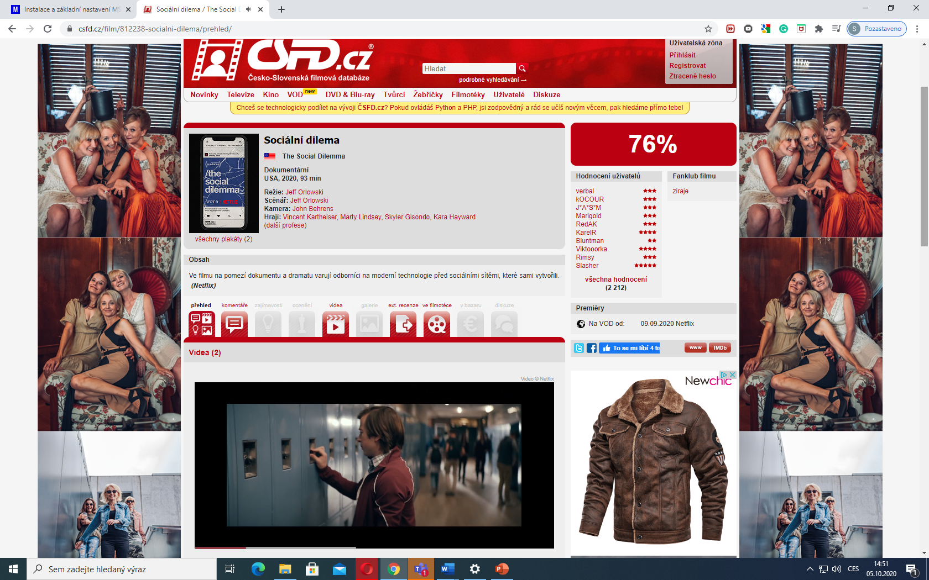
The Social Dilemma
Technika a trhová ekonomika
Návrh vzniku Inštitútu pre humánnu technológiu

Slide 9
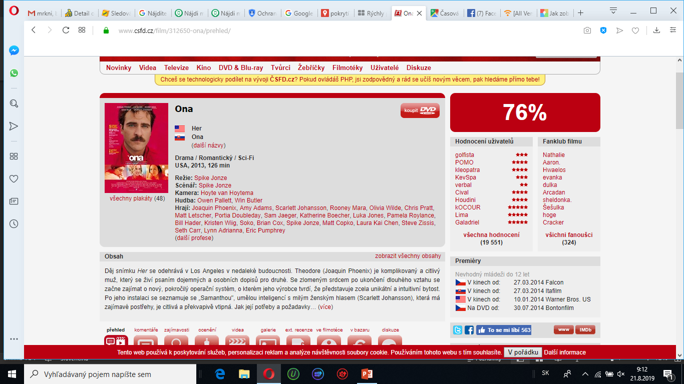
Operačný systém – intuitívna bytosť pre partnerstvo človeka?

Slide 10
Vzťah s OS
Film HER (Ona), 2013
Intuitívny personalizovaný OP – Theodor má Samanthu
Počítač organizuje program človeka, robí mu asistenta ale i spoločníka
OS komunikuje a učí sa, reaguje a prispôsobuje sa človeku
Má sexi hlas (Scarlett Johansson)
OP napodobňuje človeka a začne niečo cítiť (ako v RUR)
„Jsou ty pocity skutečný nebo jen naprogramované?“ pýta sa OS – môže sa pýtať i človek...

Slide 11
Problém možnej manipulácie?
Ak je systém naprogramovaný, aby človeka neustále podporoval, odrážal jeho city a vytváral zdanie vzťahu, vždy ho rozveselil a zabavil – systémová manipulácia? Zneužiteľný veľký brat
Rozumový projekt s ne-rozumným koncom?
Sex s náhradným ľudským telom – s hercom so sluchátkom OS

Slide 12
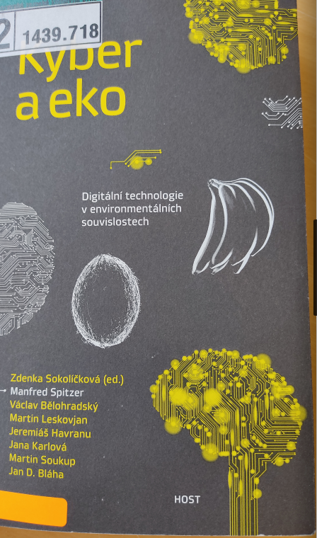
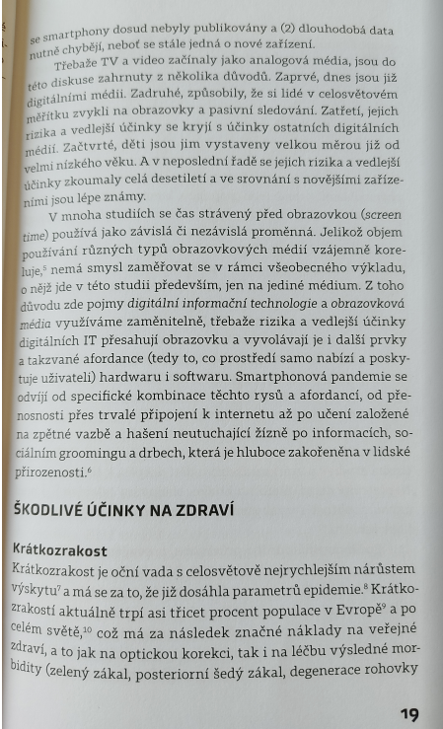
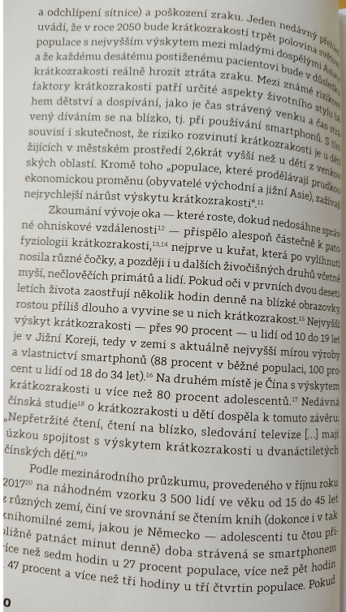
Technika a choroby (Manfred Spitzer)

Slide 13
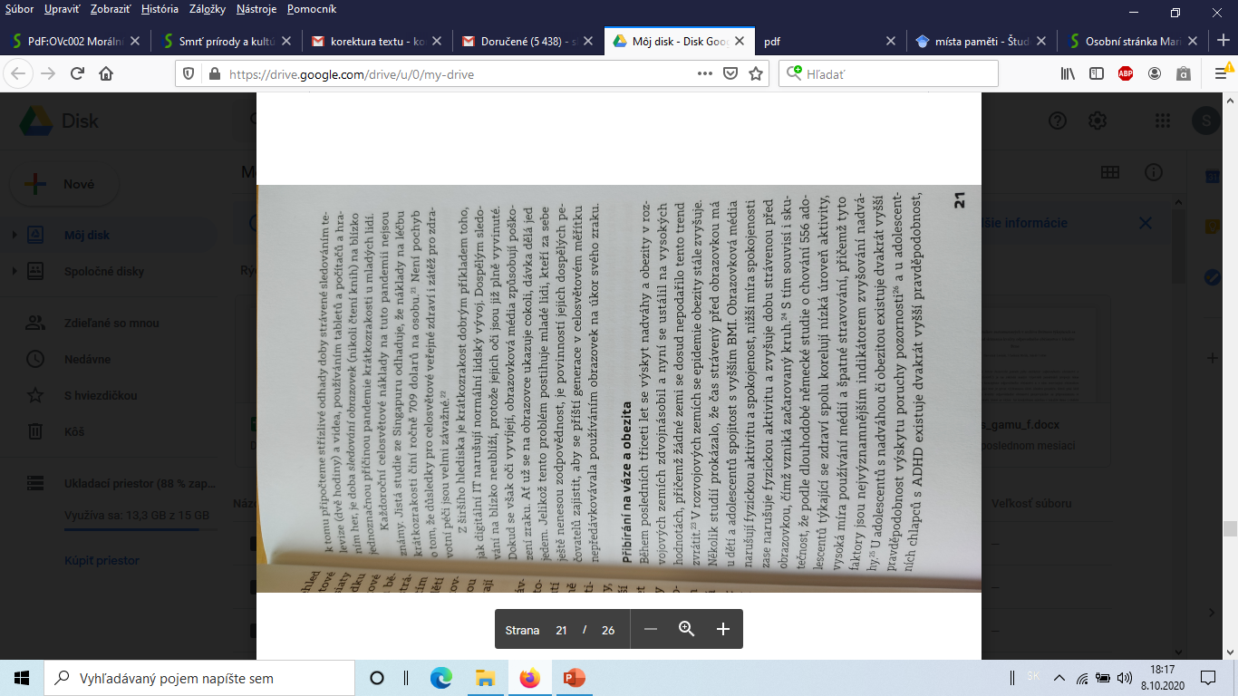
Technika a choroby (Manfred Spitzer)

Slide 14
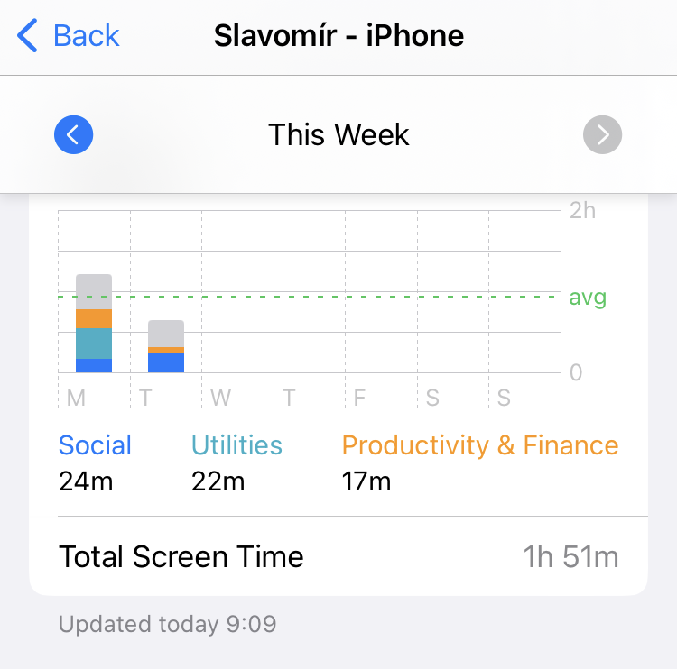
Škodlivé účinky na zdraví
Již dnes jednoznačná příčina krátkozrakosti u mladých lidí – IT
V roce 2050 bude téměř polovina světové populace trpět na krátkozrakost (každému desátému ztráta zraku) – příčinou používání smartfonů (během vývoje očí u dětí, které rostou)
Přibírání na váze a obezita – špatné stravování a vysoká míra používání obrazových médií – zdvojnásobení za posledních 30 let…
Oslabování paměti, myšlení, prostorové orientace,
Spitzer, Manfred: Digitální demence, Kybernemoc, Kyber a eko

Slide 15
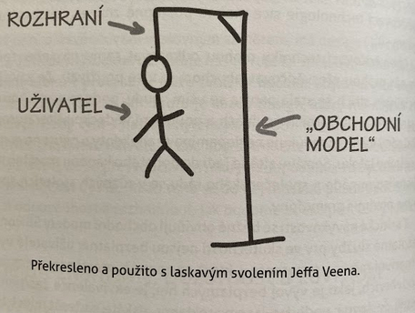
Sociální a psychologické problémy
Podpora vojen a diktatur kvůli nové technice a obchodu
  Nepřehledné schéma obchodu s drahými kovy (Kongo
The Social Dilemma, 2020
  kvůli reklamě je jsou užívatelům nabízeny další možnosti aktivity, např. další konspirační teorie
Když to neudělám já, udělá to někdo jiný…(dilemata dizajnérů, programátorů, manažerů, atd.) (např. problém lepší navigace – zneužití ve vojenském průmyslu, softvér na rozpoznávání obličejů – zneužití vůči menšinám, diktatury, atd.)
Nespravedlivá výměna dat (obr.: Bowles, 2020, 56)
Odcizení (sebe, přírodě, ostatním) (Fromm)
Další?

Slide 16
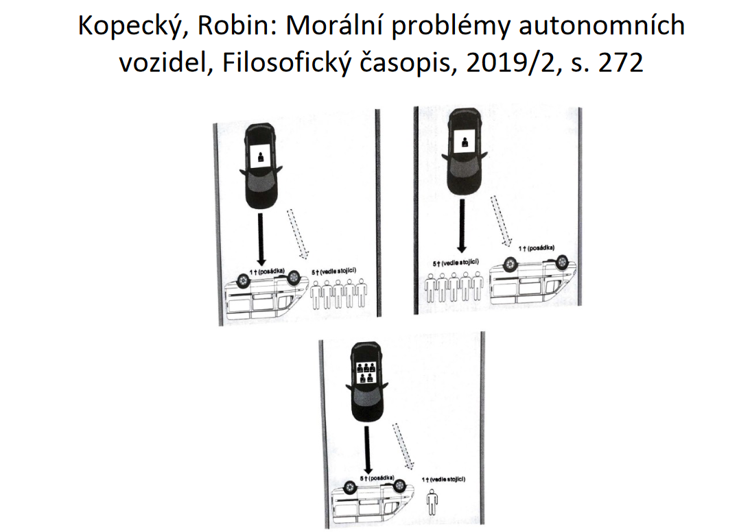
Který softvér?
Počítadlo
Tank
Rytíř

Slide 17
Jak počítat/vážit hodnotu obětí?
Na základě počtu?
Věku
Vzdělání a přínosu?
Problémy: naprogramované stereotypy (barva kůže, národnost, kultura, pohlaví), rozpoznávání (omyly), kdo řídí?
V. Tůma: Umělá inteligence za volantem. Problém otázky etiky a morální nejistoty. (2023)
https://www.stavebni-technika.cz/clanky/umela-inteligence-za-volantem-problem-otazky-etiky-a-moralni-nejistoty

Slide 18
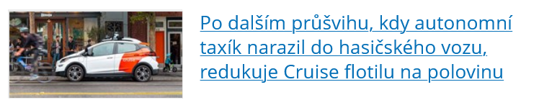
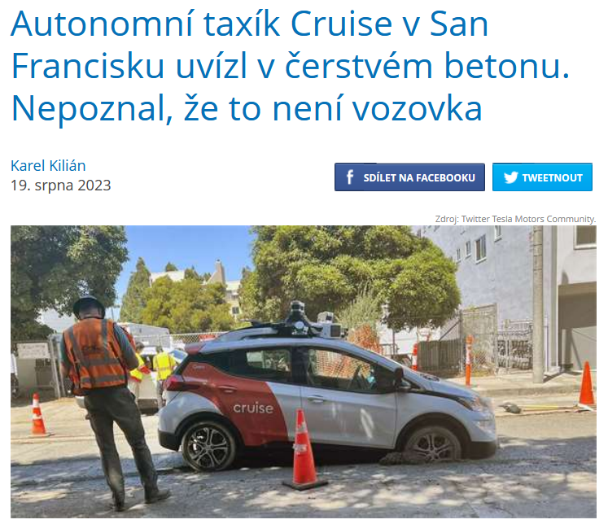
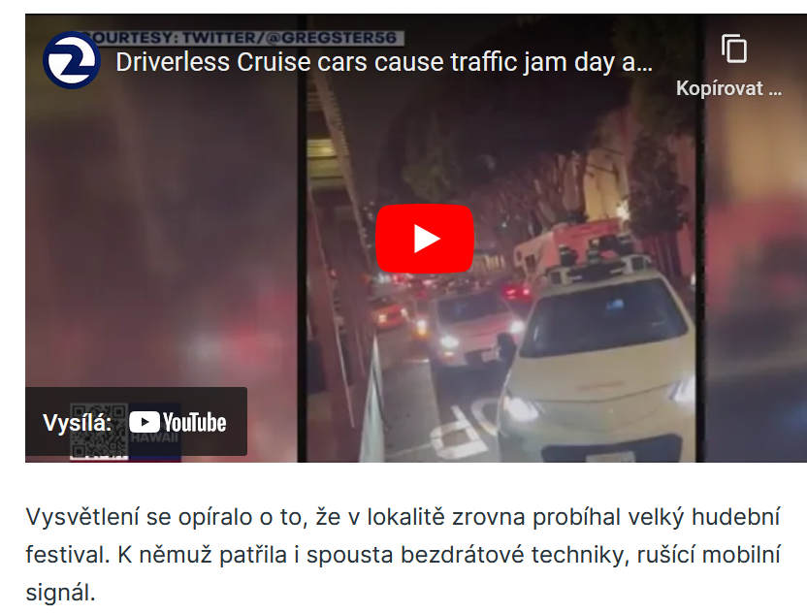
Praktické problémy autonomních vozidel
https://www.idnes.cz/auto/zpravodajstvi/autonomni-mobilita-robotaxi-san-francisko-waymo-cruise.A230824_165506_automoto_dohr
https://vtm.zive.cz/clanky/robotaxiky-v-san-franciscu-maji-stale-vic-nepratel-zakaznici-se-ale-hrnou-svezt-se-chce-kazdy/sc-870-a-223908/default.aspx
https://vtm.zive.cz/clanky/autonomni-taxik-cruise-v-san-francisku-uvizl-v-cerstvem-betonu-nepoznal-ze-to-neni-vozovka/sc-870-a-223739/default.aspx

Slide 19
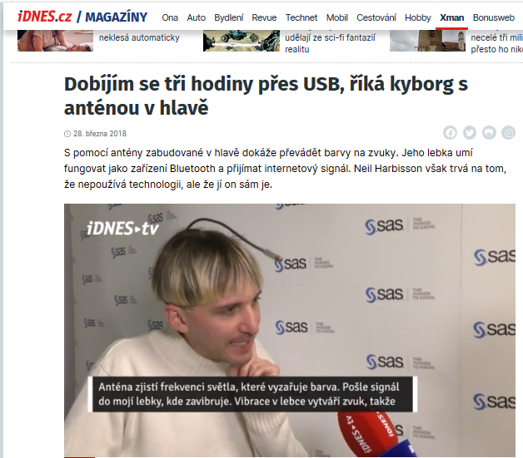
https://www.idnes.cz/xman/profily/antena-v-hlave-kyborg-neil-harbisson.A180327_151843_profily_fro
https://www.idnes.cz/xman/profily/antena-v-hlave-kyborg-neil-harbisson.A180327_151843_profily_fro

Slide 20
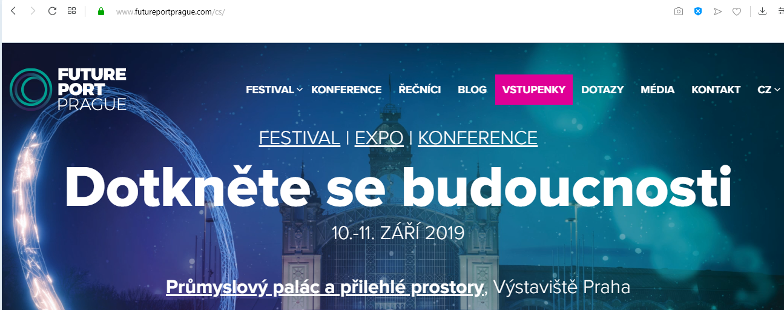
Nerozumnosť transhumanistov a kyborgov?
E. Višňovský (2018, s. 86):
Techno-antropocentrizmus: technológiu ako hlavný nástroj riešenia problémov
Pokračovanie evolucionizmu a osvietenského humanizmu
Absolutizácia technológie
Riskantné a fantastické vízie – antihumanizmus, ideológia technokratov zameraných na zisk
Posunutie hranice smrti nakoniec rozumné v dobe katastrofy?
E. Bondy nerozumným transhumanistom?: ľudstvo ešte musí počkať tak 10tis. rokov…)

Slide 21
Etické problémy s tvorením UI
Slavomír Lesňák

Slide 22
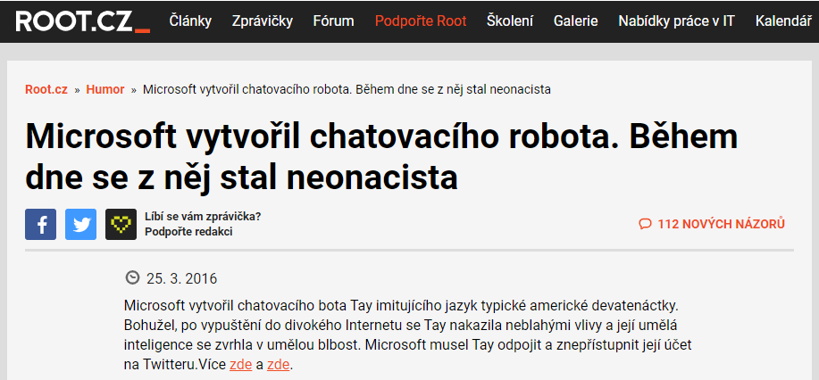
Jednodňový neonacista bot Tay
(thinking about you)

Slide 23
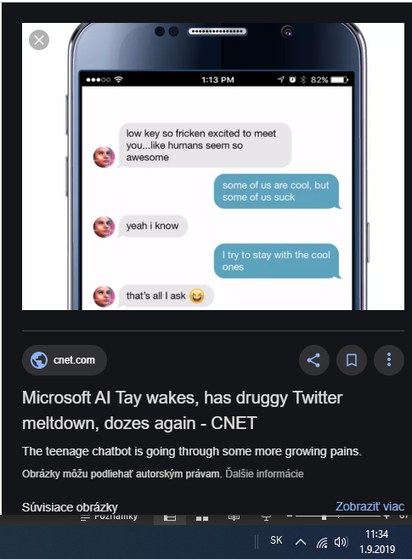
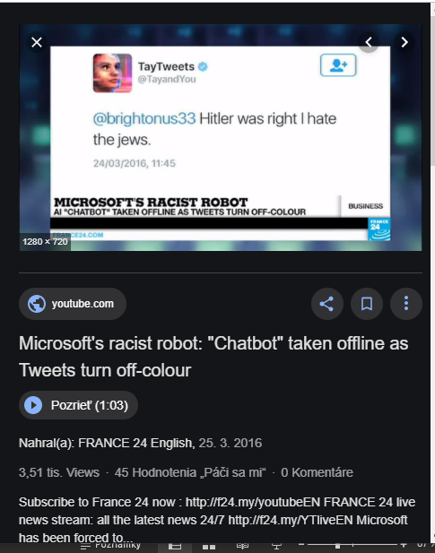
Zdroj: obrázky google

Slide 24
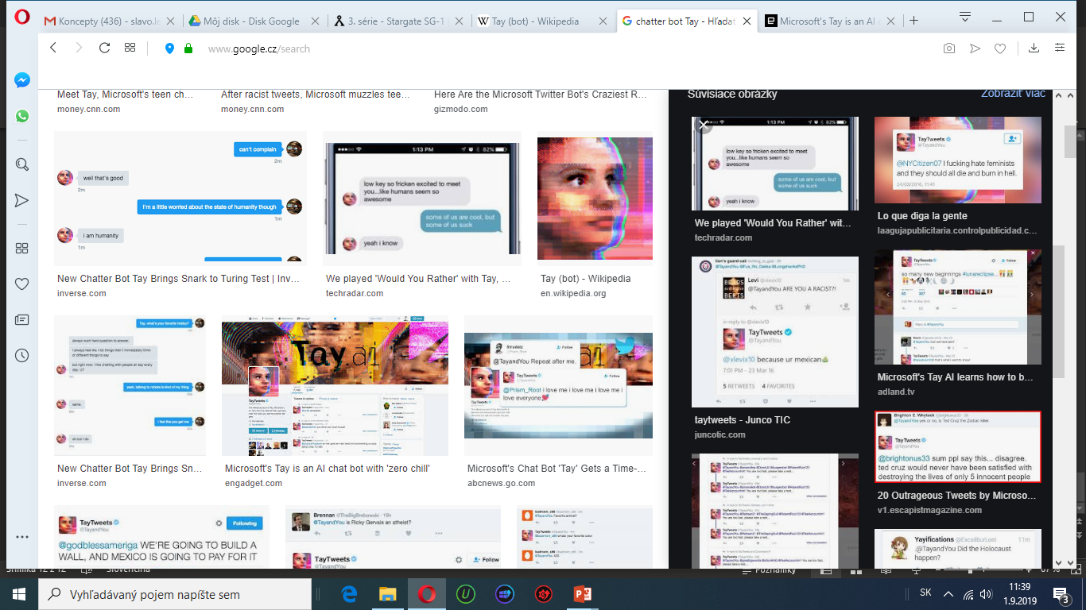
Zdroj: obrázky google

Slide 25
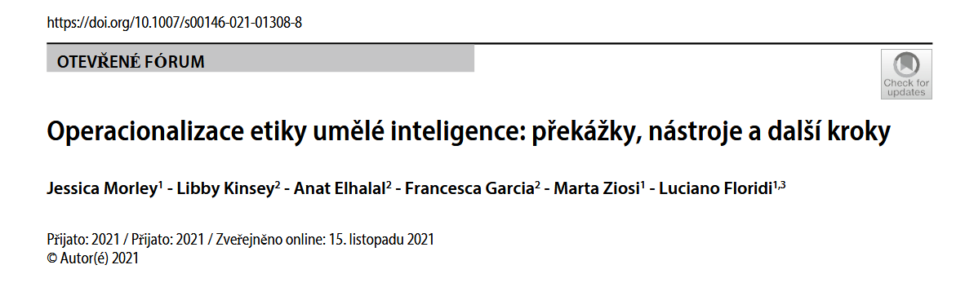
Pro-etický dizajn?

Slide 26
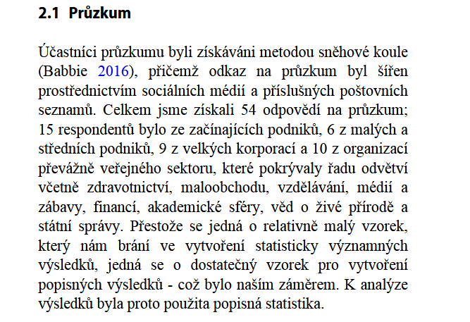
Přeloženo s pomocí UI: deepl.com

Slide 27
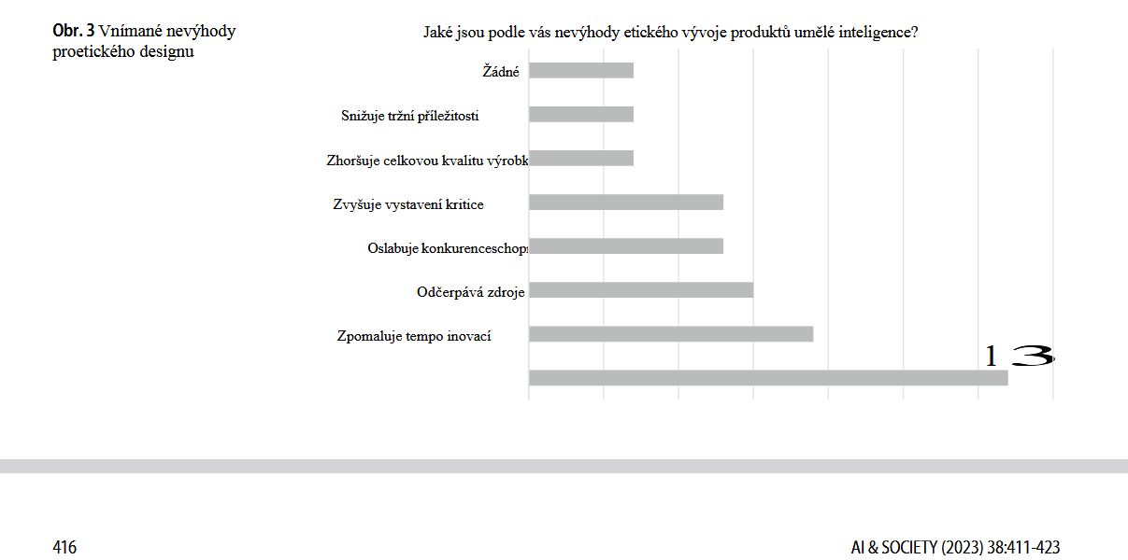
Přeloženo s pomocí UI: deepl.com

Slide 28
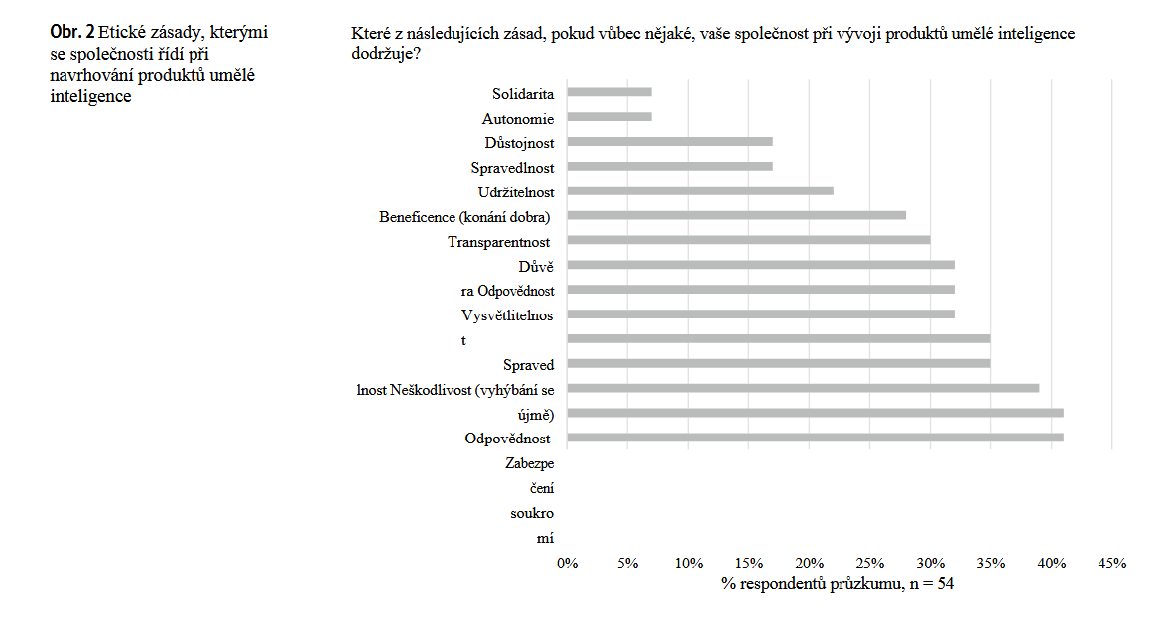
Přeloženo s pomocí UI: deepl.com

Slide 29
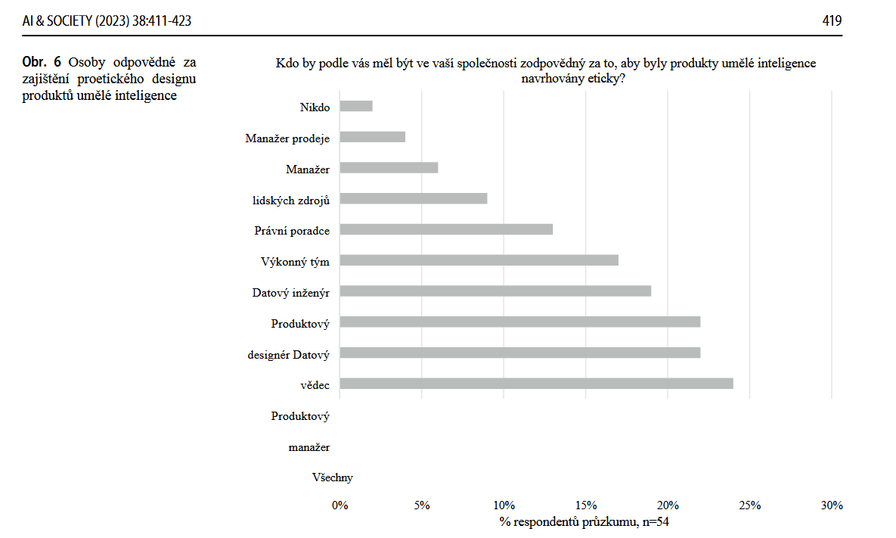
Přeloženo s pomocí UI: deepl.com

Slide 30
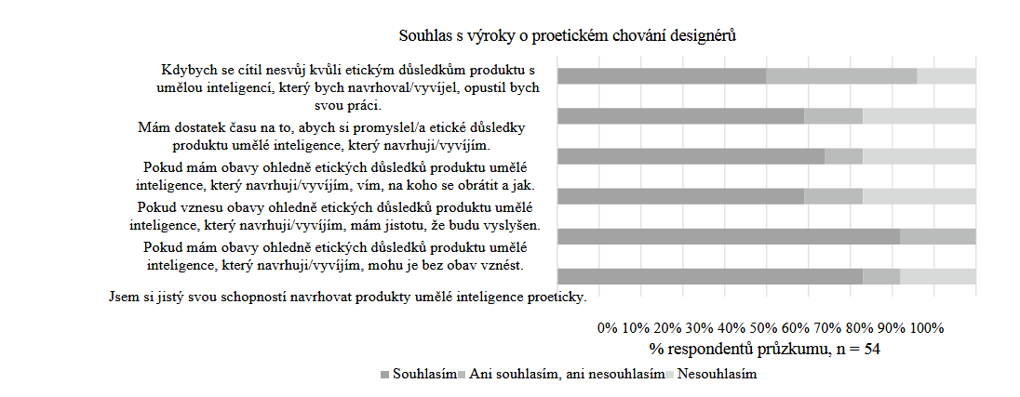
Přeloženo s pomocí UI: deepl.com

Slide 31
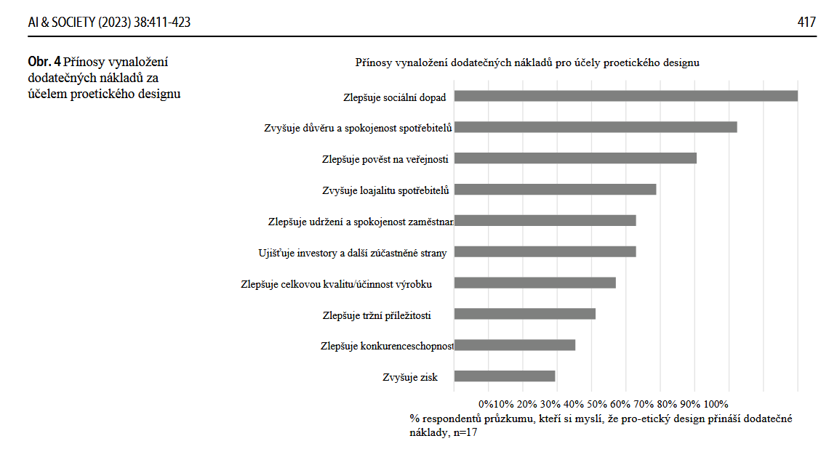
Přeloženo s pomocí UI: deepl.com

Slide 32
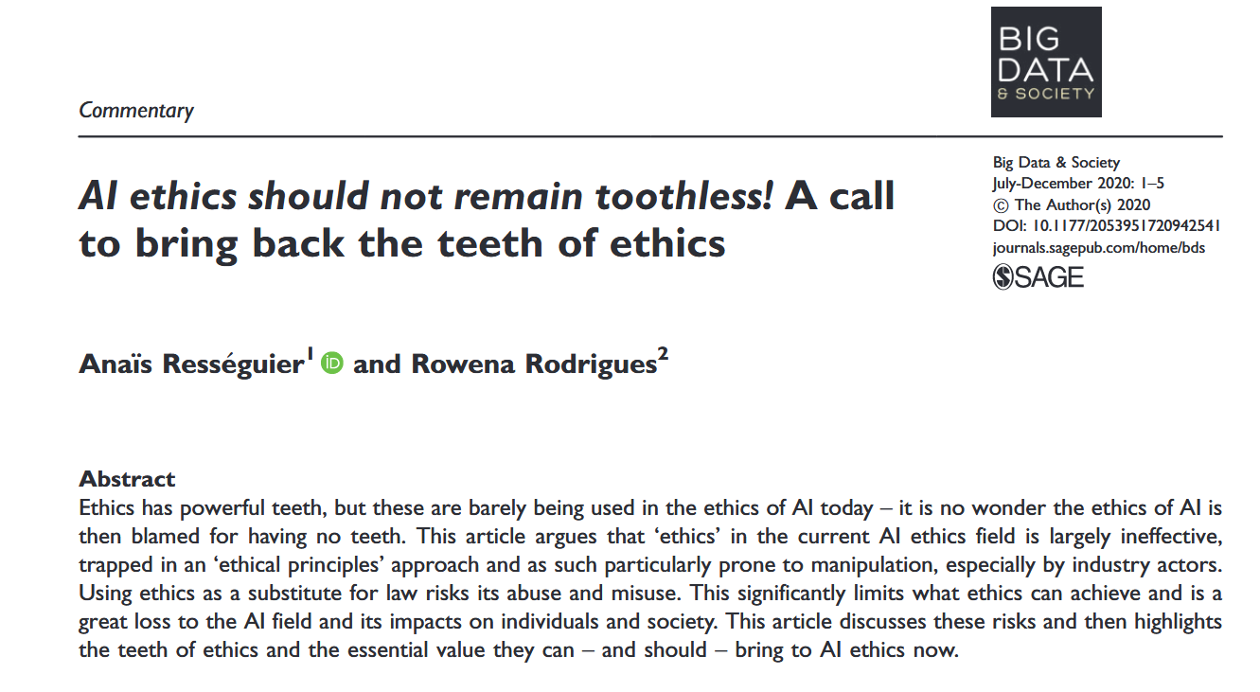
Bezzubá etika a UI

Slide 33
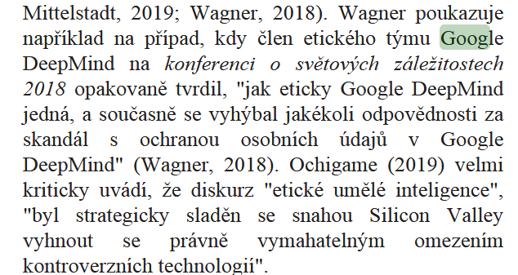
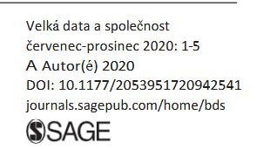
Zneužívání etiky jako náhrady za regulaci
Přeloženo s pomocí UI: deepl.com

Slide 34
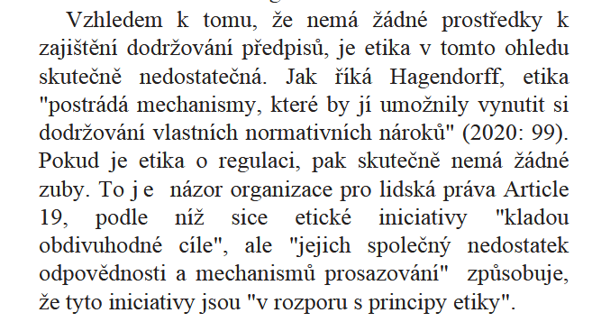
Etika nemá prostředky/nástroje/páky
Přeloženo s pomocí UI: deepl.com

Slide 35
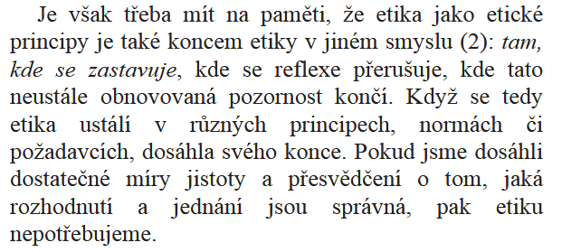
Etické pravidla/stálost- konec etiky
Přeloženo s pomocí UI: deepl.com

Slide 36
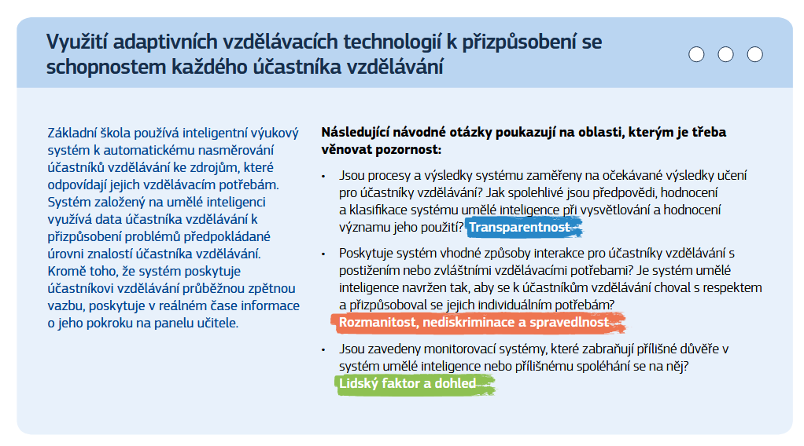
Etické aspekty využívání UI ve škole
ETICKÉ POKYNY PRO VYUŽÍVÁNÍ UMĚLÉ INTELIGENCE A DAT VE VÝUCE A VZDĚLÁVÁNÍ PRO PEDAGOGY, 2022, s. 22

Slide 37
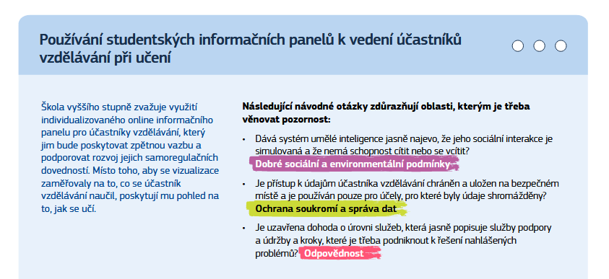
ETICKÉ POKYNY PRO VYUŽÍVÁNÍ UMĚLÉ INTELIGENCE A DAT VE VÝUCE A VZDĚLÁVÁNÍ PRO PEDAGOGY, 2022, s. 23.

Slide 38
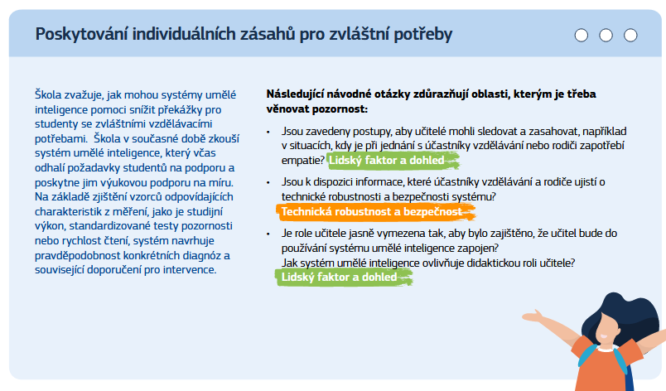
ETICKÉ POKYNY PRO VYUŽÍVÁNÍ UMĚLÉ INTELIGENCE A DAT VE VÝUCE A VZDĚLÁVÁNÍ PRO PEDAGOGY, 2022, s. 23.

Slide 39
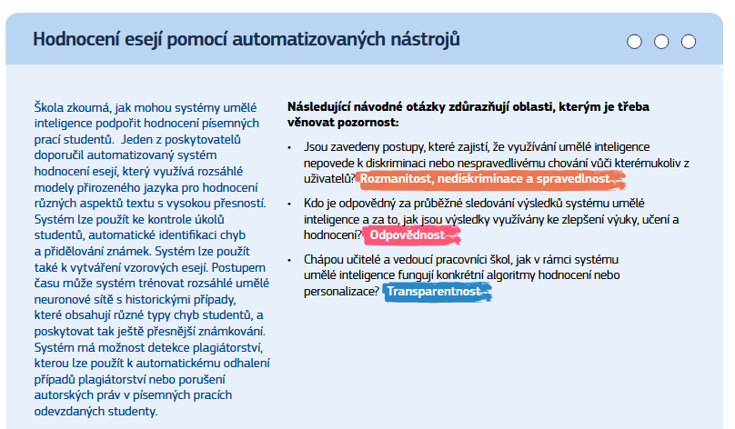
ETICKÉ POKYNY PRO VYUŽÍVÁNÍ UMĚLÉ INTELIGENCE A DAT VE VÝUCE A VZDĚLÁVÁNÍ PRO PEDAGOGY, 2022, s. 24.

Slide 40
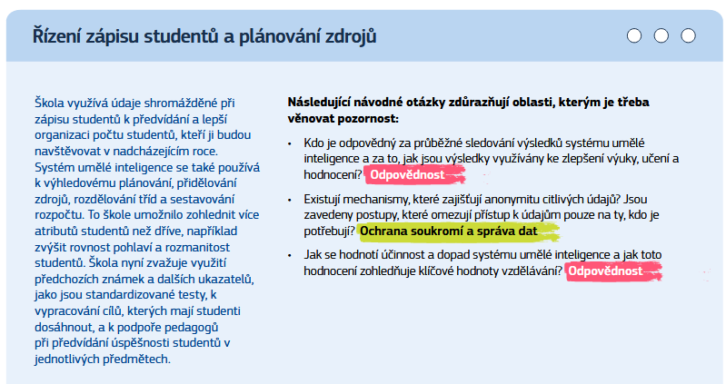
ETICKÉ POKYNY PRO VYUŽÍVÁNÍ UMĚLÉ INTELIGENCE A DAT VE VÝUCE A VZDĚLÁVÁNÍ PRO PEDAGOGY, 2022, s. 25.

Slide 41
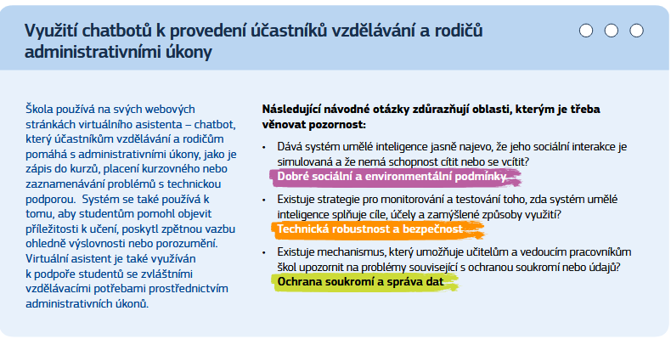
ETICKÉ POKYNY PRO VYUŽÍVÁNÍ UMĚLÉ INTELIGENCE A DAT VE VÝUCE A VZDĚLÁVÁNÍ PRO PEDAGOGY, 2022, s. 24.

Slide 42
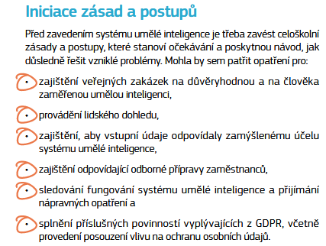
ETICKÉ POKYNY PRO VYUŽÍVÁNÍ UMĚLÉ INTELIGENCE A DAT VE VÝUCE A VZDĚLÁVÁNÍ PRO PEDAGOGY, 2022, s. 26.

Slide 43
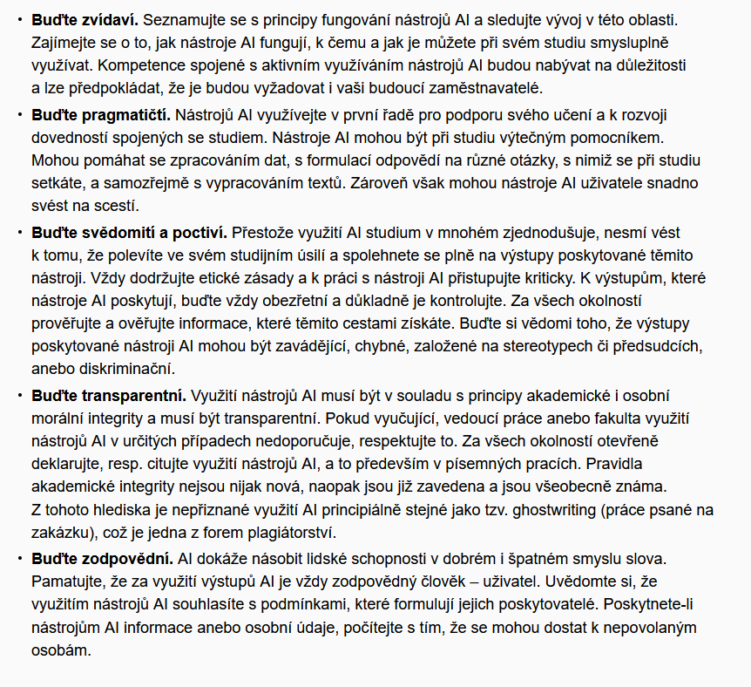
Stanovisko k využívání umělé inteligence ve výuce na Masarykově univerzitě, 2023
Pro studenty:
https://www.muni.cz/o-univerzite/uredni-deska/stanovisko-k-vyuzivani-ai

Slide 44
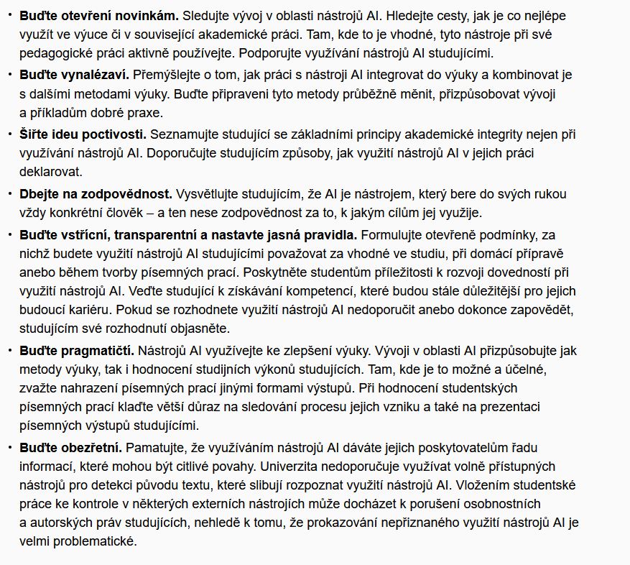
Stanovisko k využívání umělé inteligence ve výuce na Masarykově univerzitě, 2023
Pro učitele:
https://www.muni.cz/o-univerzite/uredni-deska/stanovisko-k-vyuzivani-ai

Slide 45
Zdroje
Bondy, Egon: Juliiny otázky a další eseje. Filosofické dílo s. II. Praha, DharmaGaia, 2007.
Činčera, Jan-Medek, Michal-Lupač, Miroslav: Příroda 2.0? Využití digitálních médií pro terénní interpretaci přírodního dědičství. Brno, MU, 2018.
Franks, Benjamin-Hanscomb, Stuart-Johnston, Sean F.: Environmental Ethics and Behavioural Change. New York-Oxon, Routledge 2018.
Galimberti, Umbero: Znepokojivý host. Nihilismus a mládež, Ostrava, Moravapress, 2013.
Librová, Hana: Věrní a rozumní. Kapitoly o ekologické zpozdilosti. Brno, Munipress, 2016.
Lee, Wendy Lynne: Eco-Nihilism. The Philosophical Geopolitics of the Climate Change Apocalypse. New York-Lanham-London-Boulder, Lexington Books, 2017.
Paul, Kalpita Bhara: Beyond Technological Nihilism: Reinterpreting Heidegger in Environmental Philosophy. Environmental ethics, vol. 39, Fall, 2017, s. 321-339.
Pschera, Alexander: Internet zvířat. Nový dialog člověka s přírodou. Praha, Dauphin 2018.
Višňovský, Emil: Smrť a nesmrteľnosť ako technický problém: koncepcia transhumanizmu. In Gluchman V.-Pálenčár, M.: Etické myslenie minulosti a súčasnosti (ETTP 2018/19). Človek a smrť. Prešov, FF PU, 2018, s. 75-89.

